Slide 1
Leçon de Chimie n°20 Détermination de constantes d’équilibre
Ludivine Emeric

Slide 2
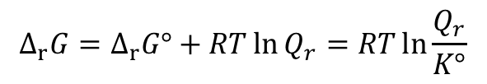
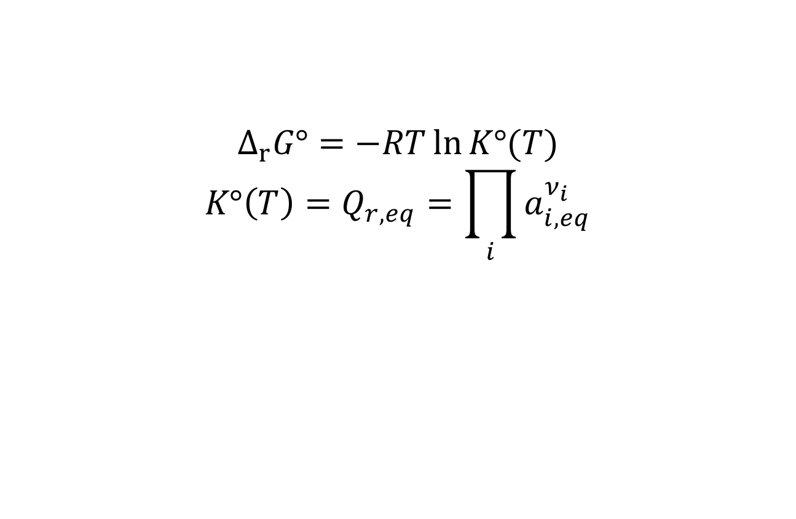
Définition thermodynamique
Rappels
$$Δ_{r}G=Δ_{r}G°+RT\ln{Q_{r}}=RT\ln{\frac{Q_{r}}{K°}}$$
$$Δ_{r}G°=−RT\ln{K°(T)}$$
$$K°\left(T\right)=Q_{r,eq}=\prod_{i}{a_{i,eq}^{ν_{i}}}$$

Slide 3










Mesure de $Δ_{r}G°$
Pile Daniell
$$Zn_{(s)}^{} \text{|} Zn_{(aq)}^{2+}, {SO_{4}}_{(aq)}^{2−}∥{SO_{4}}_{(aq)}^{2−}\text{,} {Cu}_{(aq)}^{2+} \text{|}{Cu}_{(s)}^{}$$
$$e^{−}$$
A
$$i$$
=
$$2e^{−}$$
$$2e^{−}$$
$$Zn_{(s)}^{}$$
$${Cu}_{(s)}^{}$$
$$Zn_{(aq)}^{2+}$$
$${Cu}_{(aq)}^{2+}$$
Oxydation du zinc solide
Anode
Réduction du cuivre solide
Cathode

Slide 4
Conclusion

